Slide 1
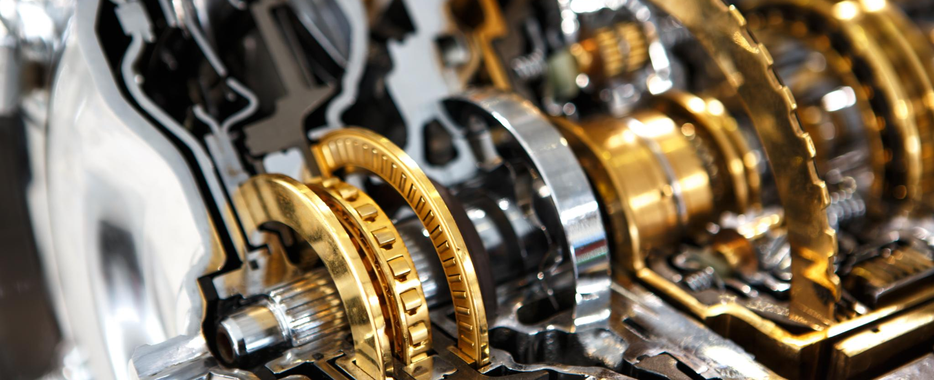
Pogonski sklopi v robotiki
Key mechanisms enabling movement in automated systems
Notes:
---

Slide 2
VRSTE POGONSKIH SISTEMOV
Elektromotorji
Hidravlični pogoni
Pnevmatski pogoni
Notes:
Elektromotorji, Hidravlični pogoni, Pnevmatski pogoni

Slide 3
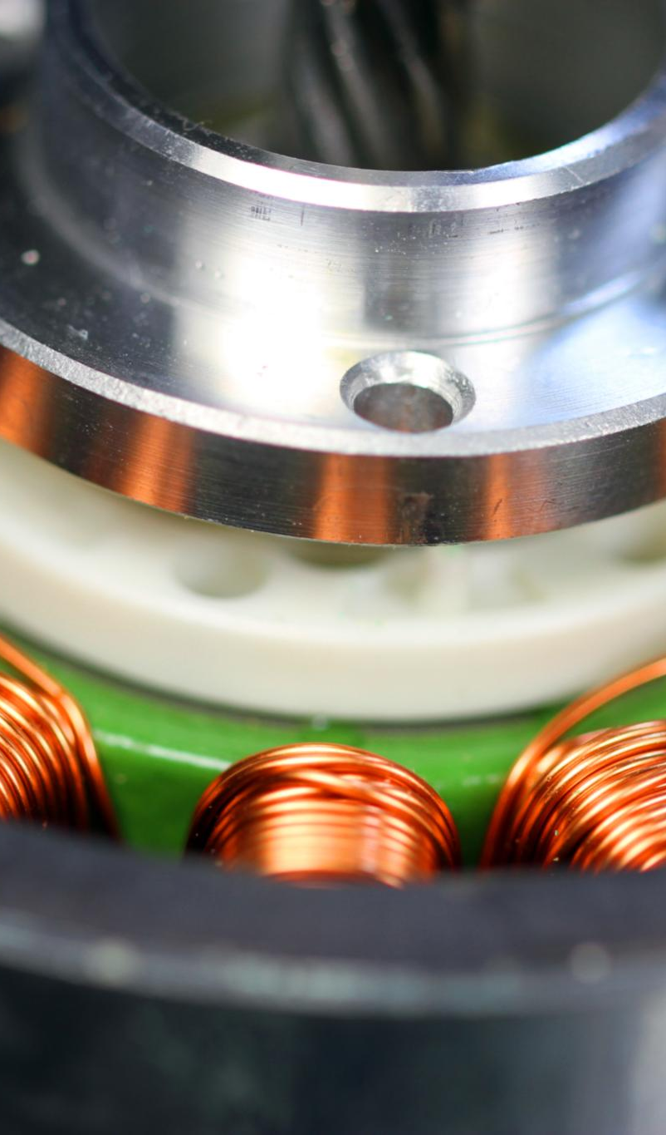
Elektromotorji
🔧 Funkcija in sestavni deli
Elektromotorji pretvarjajo električno energijo v mehansko gibanje s pomočjo rotorja, ki ga aktivirajo magnetna polja.
📱 Uporaba v napravah
Motorji učinkovito in tiho poganjajo vsakdanje naprave, kot so igrače, sesalniki, električni avtomobili in roboti.
⚖️ Prednosti in omejitve
Elektromotorji omogočajo tiho delovanje, hiter odziv in enostavno uporabo, vendar potrebujejo električno energijo in se lahko pregrejejo.
Notes:
Elektromotorji so naprave, ki električno energijo pretvarjajo v gibanje. V notranjosti elektromotorja se nahaja rotor, ki se začne vrteti zaradi magnetnega polja, ki ga ustvari električni tok. Ta vrtenje se nato prenese na različne dele robota, kot so kolesa ali roke. Elektromotorji se pogosto uporabljajo v vsakdanjih napravah, kot so igrače, sesalci, električni avtomobili in seveda roboti. Njihove prednosti vključujejo tiho delovanje, hitro odzivnost in enostavno uporabo. Vendar pa imajo tudi nekatere slabosti, kot je potreba po električni energiji in možnost pregrevanja, če delujejo predolgo brez prekinitve. Elektromotorji so zaradi svoje učinkovitosti in enostavnosti zelo priljubljeni v šolskih projektih in osnovni robotiki.

Slide 4
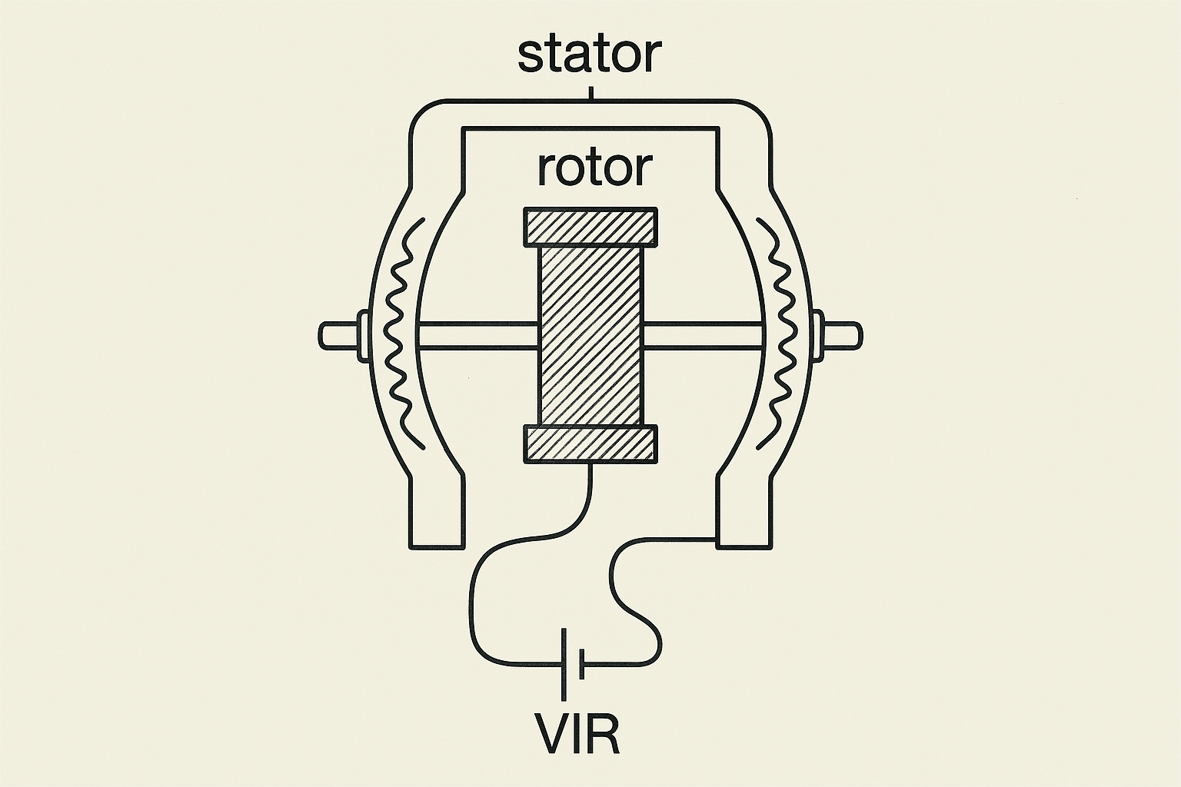
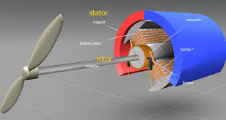

Slide 5
HIDRAVLIČNI POGON
Kako deluje?
Hidravlični pogoni ustvarjajo gibanje s potiskanjem tlačne tekočine skozi cevi, da natančno in močno premikajo bate.
Hidravlični pogoni se zaradi svoje moči in natančnosti pogosto uporabljajo v gradbenih strojih in industrijskih robotih.
Prednosti in slabosti
Kje jih najdemo?
Zelo so močni (lahko dvignejo težke predmete), natančni pri gibanju; vendar pa tekočina lahko pušča in potrebujejo veliko vzdrževanja.
Notes:
Hidravlični pogoni uporabljajo tekočino, najpogosteje olje, za ustvarjanje gibanja. Sistem deluje tako, da se tekočina pod pritiskom potisne skozi cevi in premakne bat, ki nato premakne del robota. Ta način prenosa energije omogoča zelo močno in natančno gibanje, zato se hidravlični pogoni pogosto uporabljajo v gradbenih strojih, kot so bagri in dvigala, pa tudi v industrijskih robotih. Prednosti hidravličnih pogonov vključujejo njihovo izjemno moč in natančnost. Slabosti pa so povezane z možnostjo puščanja tekočine, kar lahko povzroči okvare, ter z zahtevnim vzdrževanjem sistema. Hidravlični pogoni so odlični za naloge, kjer je potrebna velika sila, vendar niso vedno primerni za šolske projekte zaradi kompleksnosti.

Slide 6
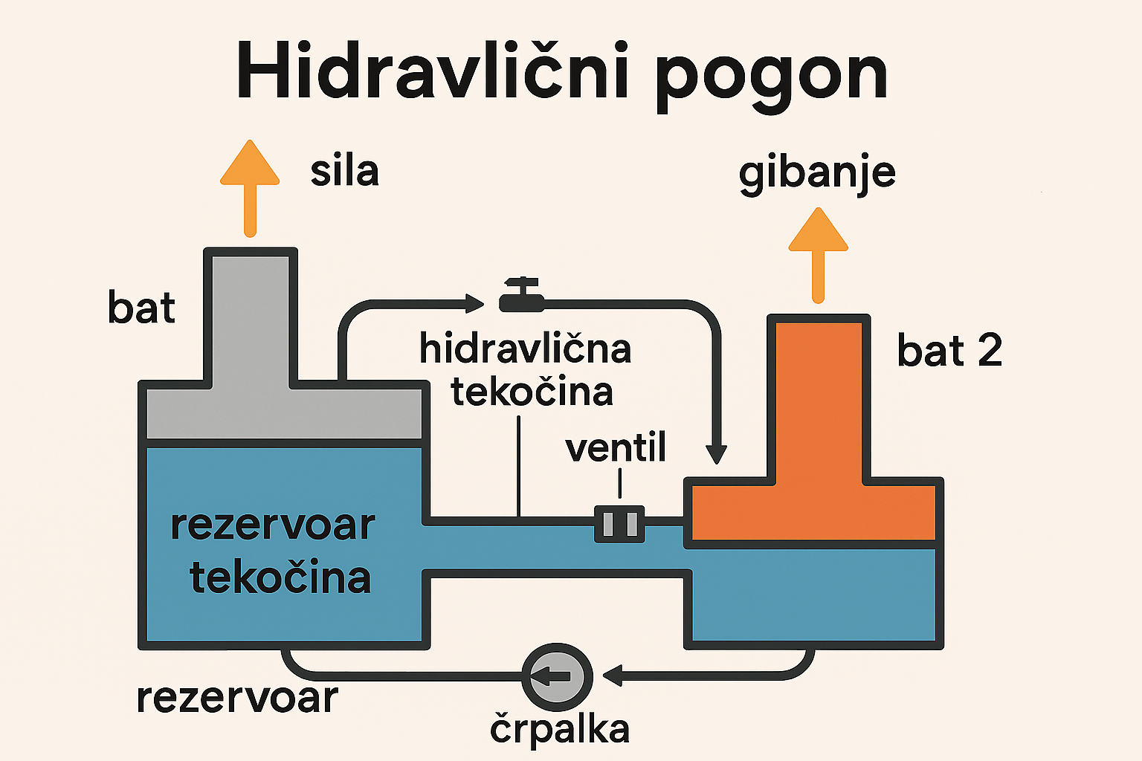

Slide 7
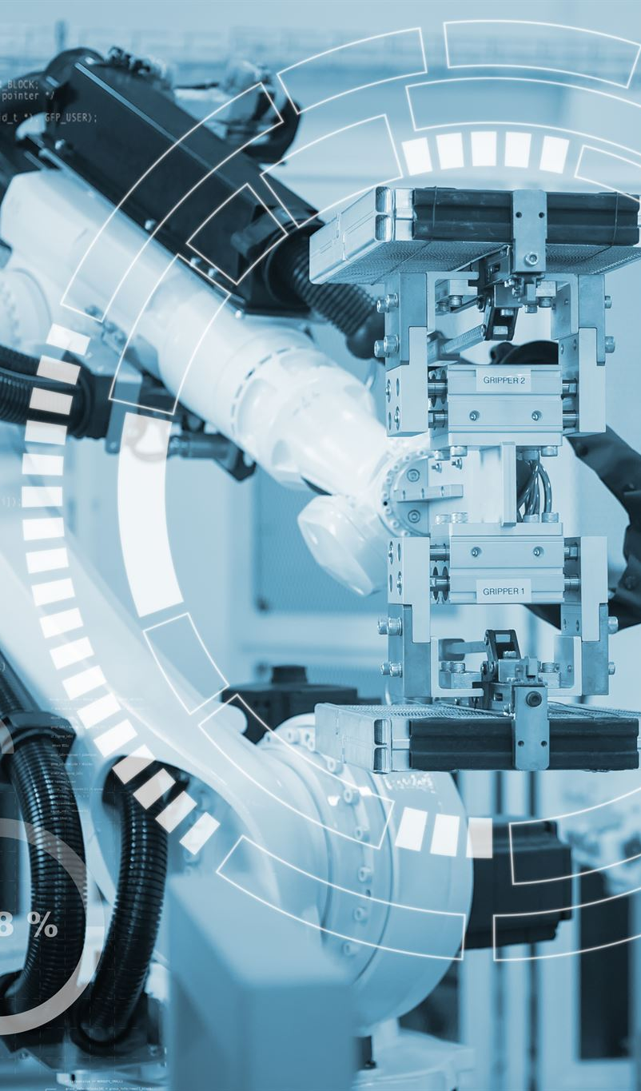
PNEVMATSKI POGON
🌬️ Načelo delovanja pnevmatskih pogonov
Pnevmatski pogoni delujejo s pomočjo stisnjenega zraka, ki potisne bat in ustvari mehansko gibanje – podobno kot pri napihovanju balona.
🚪 Pogoste uporabe
Pnevmatski sistemi se pogosto uporabljajo pri avtomatskih vratih, proizvodnih linijah in sestavljalnih robotih za učinkovito in hitro upravljanje gibanja.
⚖️ Prednosti in slabosti
Prednosti vključujejo hitrost, majhno težo in razpoložljivost zraka; slabosti pa so manjša moč in manj natančno gibanje v primerjavi z drugimi pogoni.
✅ Primernost pnevmatskih pogonov
Primerni so za naloge, ki zahtevajo hitro in enostavno gibanje, niso pa primerni za dvigovanje težkih bremen ali za aplikacije, kjer je potrebna visoka natančnost.
Notes:
Pnevmatski pogoni uporabljajo stisnjen zrak za ustvarjanje gibanja. Ko se zrak pod pritiskom potisne v valj, premakne bat, ki nato premakne del robota. Ta način pogona je podoben napihovanju balona – ko balon spustimo, zrak iz njega potisne balon naprej. Pnevmatski sistemi se pogosto uporabljajo v avtomatskih vratih, proizvodnih linijah in nekaterih robotih za sestavljanje. Prednosti pnevmatskih pogonov vključujejo njihovo hitrost, lahkost in dejstvo, da je zrak povsod na voljo in brezplačen. Slabosti pa so manjša moč v primerjavi z drugimi pogoni ter manjša natančnost gibanja. Pnevmatski pogoni so primerni za naloge, kjer je potrebna hitrost in enostavnost, vendar niso idealni za dvigovanje težkih predmetov.

Slide 8
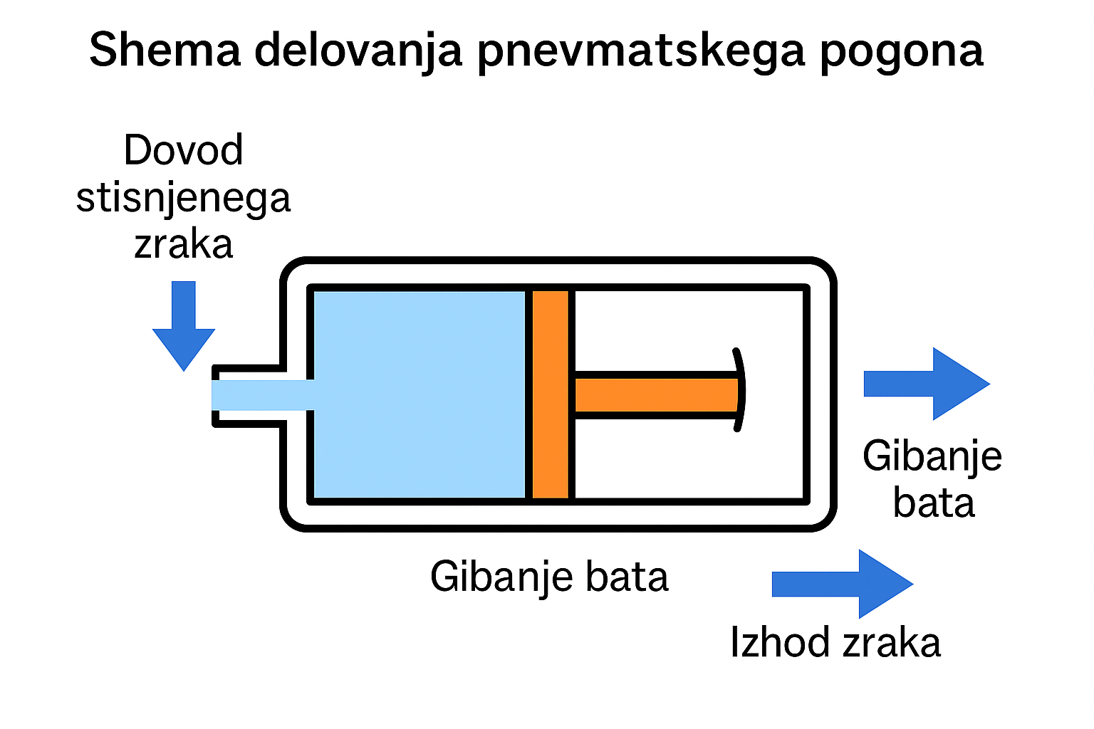

Slide 9
PRRIMERJAVA POGONOV
Notes:
Primerjalna tabela pogonskih sklopov

Slide 10
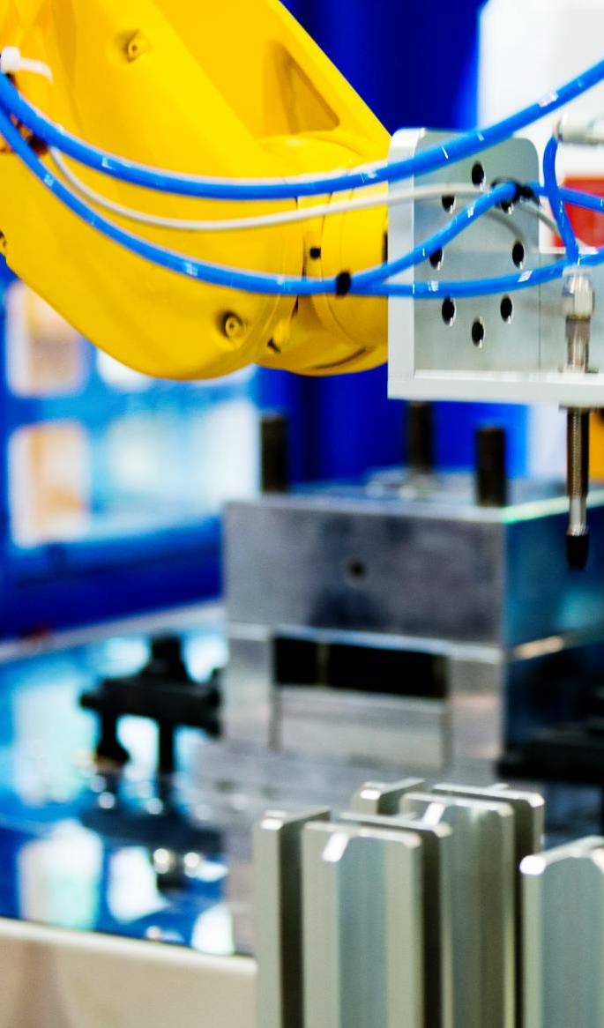
Summary and Application in Robotics
Vrsta pogona | Energija | Moč | Hitrost | Uporaba
Elektromotor | Elektrika | Srednja | Hitro | Igrače, roboti, naprave
Hidravlični pogon | Tekočina (olje) | Zelo močna | Počasna | Gradbeni stroji, industrija
Pnevmatski pogon | Zrak | Šibkejša | Zelo hitra | Proizvodnja (kompresor), avtomatika
Notes:
Vsak pogonski sklop ima svoje prednosti in slabosti, zato je izbira pravega pogona odvisna od naloge, ki jo mora robot opraviti. Elektromotorji so odlični za hitro in tiho gibanje, hidravlični pogoni za dvigovanje težkih bremen, pnevmatski pa za hitro in enostavno gibanje. V robotiki pogosto kombiniramo različne pogone, da dosežemo najboljše rezultate. Učenci naj razmislijo, kateri pogon bi uporabili za svojega robota glede na naloge, ki jih bo opravljal. Razumevanje pogonskih sklopov je pomemben korak k boljšemu razumevanju delovanja robotov in tehnologije nasploh.

